Slide 1
La cartographie mobile Nouvel outil de gestion des voiries

Slide 2
Namur investit dans ses voiries
Superficie 3 Mio m² - Capital 300 Mio€
Politique d’entretien
Cadastre des chaussées
==> Plan d’entretien des chaussées
Enduisage
Raclage-pose
Réfection

Slide 3
La cartographie mobile : c’est quoi ?
Une caméra:
photos équidistantes
GPS intégré
Wi-Fi
Sauvegarde par port USB
Fixation simple

Slide 4
La cartographie mobile : ça sert à quoi ?
Réaliser des relevés d’objets et d’infrastructures
Meilleure gestion du patrimoine et des équipements

Slide 5
La cartographie mobile : ça fonctionne comment ?
Prise de photographies géolocalisées
Traitement des images par un logiciel
Intégration des éléments dans la cartographie communale

Slide 6
La cartographie mobile : vidéo

Slide 7
La cartographie mobile : les possibilités
Des mesures

Slide 8
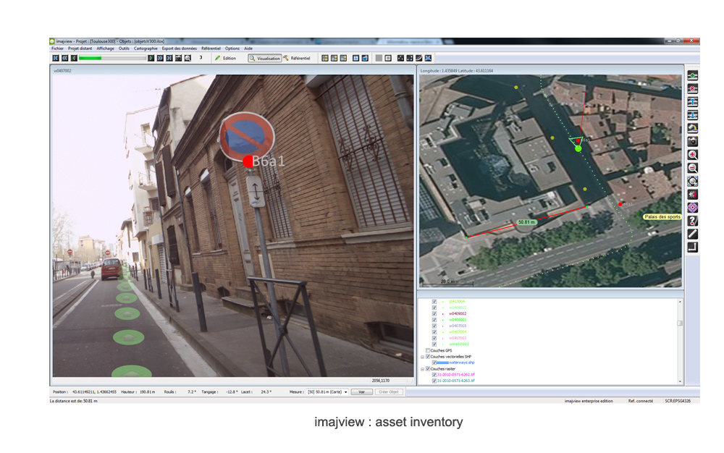
La cartographie mobile : les possibilités
Des inventaires

Slide 9
La cartographie mobile : les possibilités
Auscultation des voiries
Cadastre des trottoirs
Cadastre du mobilier urbain
Localisation des trapillons
Estimation rapide des quantités mises en œuvre
Suivi du vieillissement
Etat des lieux

Slide 10
La cartographie mobile : les possibilités pour les autres services communaux
Cadastre de la signalisation routière
Cadastre des arbres, des avaloirs, des accotements, des poubelles…
Cadastre des enseignes publicitaires
Suivi du commerce

Slide 11
La cartographie mobile : un investissement
Coûts : 74.360 euros
Contrats :
maintenance : 3 ans
support technique : 1 an

Slide 12
La cartographie mobile : vie privée
Images pourront servir à toutes fins utiles, sans personnes identifiables;
Accès limités à ce dont les personnes ont besoin pour l'exercice de leurs fonctions;
Mesures prises afin d'éviter que des personnes non autorisées aient accès aux données;
Personnes autorisées : soumises au devoir de discrétion;
Charte de confidentialité;
Déclaration introduite à la Commission de protection de la vie privée

Slide 13
Namur investit dans ses voiries
Cadastre des chaussées
==> Plan d’entretien des chaussées
Cadastre des cimetières
Cadastre des trottoirs
Cadastre des égouts

Slide 14
La cartographie mobile Nouvel outil de gestion des voiries Questions
???

